Slide 1


BAHAN AJAR INTERAKTIF
SK / KD / IND
LATIHAN
MATERI
TIK
KELAS IX
SEMESTER 1
SUMBER
KELUAR

Slide 2

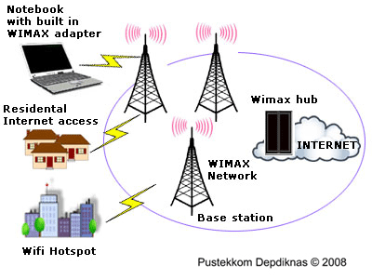

KECEPATAN AKSES INTERNET
SK / KD
BANDWITH
PROXY
BACKBONE
DATA
LAYANAN
TEKNOLOGI

Slide 3
KECEPATAN AKSES INTERNET
SK / KD
STANDAR KOMPETENSI
BANDWITH
Memahami dasar-dasar penggunaan
internet / intranet
PROXY
BACKBONE
KOMPETENSI DASAR
DATA
1.5. Melakukan berbagai cara untuk
memperoleh sambungan Internet /
Intranet
LAYANAN
TEKNOLOGI

Slide 4
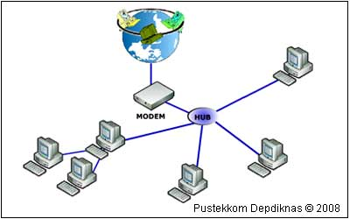
KECEPATAN AKSES INTERNET
BANDWITH
Bandwidth adalah lebar saluran data yang dilewati secara bersama-sama oleh data-data yang di transfer. Bandwidth dapat di analogi kan sebagai sebuah jalan yang dilewati kendaraan secara bersamaan. Bagaimana apabila kendaraan yang lewat sama banyak? Tentu gerakannya menjadi lebih lambat. Coba pikirkan bagaimana agar kendaraan yang padat, dapat bergerak cepat? Tentu caranya antara lain memperlebar jalan. Kita perlu mengetahui bandwidth yang dimiliki oleh sebuah ISP untuk mengetahui kemampuan ISP mentransfer data.
SK / KD
BANDWITH
PROXY
BACKBONE
DATA
LAYANAN
TEKNOLOGI

Slide 5
KECEPATAN AKSES INTERNET
BANDWITH
Bandwidth paling banyak digunakan sebagai ukuran kecepatan aliran data.
Tetapi apakah itu bandwidth sebenarnya? Bandwidth adalah suatu ukuran dari banyaknya informasi yang dapat mengalir dari suatu tempat ke tempat lain dalam suatu waktu tertentu. Bandwidth dapat dipakai untuk mengukur baik aliran data analog mau pun aliran data digital. Sekarang telah menjadi umum jika kata bandwidth lebih banyak dipakaikan untuk mengukur aliran data digital.
SK / KD
BANDWITH
PROXY
BACKBONE
DATA
LAYANAN
TEKNOLOGI

Slide 6
KECEPATAN AKSES INTERNET
BANDWITH
Satuan yang dipakai untuk bandwidth adalah bits per second atau sering disingkat sebagai bps. Seperti kita tahu bahwa bit atau binary digit adalah basis angka yang terdiri dari angka 0 dan 1. Satuan ini menggambarkan seberapa banyak bit (angka 0 dan 1) yang dapat mengalir dari satu tempat ke tempat yang lain dalam setiap detiknya melalui suatu media.
SK / KD
BANDWITH
PROXY
BACKBONE
DATA
LAYANAN
TEKNOLOGI

Slide 7
KECEPATAN AKSES INTERNET
BANDWITH
Ternyata konsep bandwidth tidak cukup untuk menjelaskan kecepatan jaringan dan apa yang terjadi di jaringan. Untuk itulah konsep Throughput muncul. Throughput adalah bandwidth aktual yang terukur pada suatu ukuran waktu tertentu dalam suatu hari menggunakan rute internet yang spesifik ketika sedang mendownload suatu file. Bagaimana cara mengukur bandwidth? Dan bagaimana hubungannya dengan throughput? Seperti telah diulas di atas, bandwidth adalah jumlah bit yang dapat dikirimkan dalam satu detik.
SK / KD
BANDWITH
PROXY
BACKBONE
DATA
LAYANAN
TEKNOLOGI

Slide 8

KECEPATAN AKSES INTERNET
BANDWITH
Berikut adalah rumus dari bandwidth :
Keterangan :
- bits : bit per second
- s : secon (detik)
SK / KD
BANDWITH
PROXY
BACKBONE
DATA
LAYANAN
TEKNOLOGI

Slide 9
KECEPATAN AKSES INTERNET
BANDWITH
Dengan hanya mempergunakan bandwidth sebagai patokan, misalnya kita menggunakan telkom speedy (328 Kbps) untuk mendownload file sebesar 64KB (kilo bytes) seharusnya bisa didownload dalam waktu sekedip mata atau satu detik, tetapi setelah diukur ternyata memerlukan waktu 4 detik. Jadi jika ukuran file yang didownload adalah 64 kb, sedangkan waktu downloadnya adalah 4 detik, maka bandwidth yang sebenarnya atau bisa kita sebut sebagai throughput adalah 64 kb / 4 detik = 16 kbps.
SK / KD
BANDWITH
PROXY
BACKBONE
DATA
LAYANAN
TEKNOLOGI

Slide 10
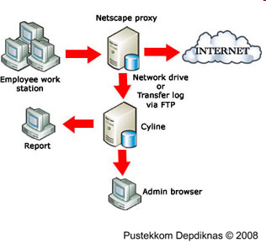
KECEPATAN AKSES INTERNET
SERVER PROXY
Untuk mempermudah pelayanan, maka alamat pelanggan harus tersimpan dengan baik. Server proxy berfungsi untuk menyimpan alamat-alamat favorit pelanggan. Dengan adanya server proxy, pelanggan dapat mengakses website-website favoritnya dengan lebih cepat.
Mengapa demikian? Hal ini disebabkan server tersebut menyimpan halaman-halaman web yang sering dikunjungi. Sehingga jika pelanggan mengunjungi website favoritnya, pelanggan tidak perlu dengan server website tersebut, tetapi cukup terhubung langsung dengan server proxy ISP. Server proxy akan menghemat penggunaan bandwidth karena pelanggan tidak perlu lagi terkoneksi langsung ke website yang sering dikunjungi.
SK / KD
BANDWITH
PROXY
BACKBONE
DATA
LAYANAN
TEKNOLOGI

Slide 11
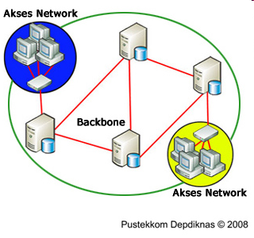
KECEPATAN AKSES INTERNET
BACKBONE
Backbone adalah saluran koneksi utama jaringan ISP dengan internet. Membuat sebuah backbone memerlukan teknologi yang tinggi dan dana yang besar. Kebanyakan ISP menyewa backbone dari perusahan lain atau menggunakan bersama-sama dengan ISP lain. Penggunaan backbone secara bersama-sama dapat menghemat biaya namun mengurangi kecepatan akses masing-masing ISP.
SK / KD
BANDWITH
PROXY
BACKBONE
DATA
LAYANAN
TEKNOLOGI

Slide 12
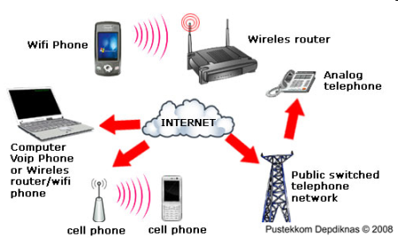
KECEPATAN AKSES INTERNET
KEAMANAN DATA
Data yang dipindahkan tentu harus aman dari gangguan baik berupa kelengkapan data maupun kualitas data. Untuk itu sistem jaringan perlu menyediakan pengamanan data. Transaksi internet rawan terhadap pembajakan. Oleh karena itu kita perlu mengetahui apakah sebuah ISP menggunakan firewall untuk keamanan transaksi online atau tidak. Hal ini berpengaruh kepada kecepatan akses data terutama pada saat kita upload (memasukan data dari komputer lokal ke komputer server di internet) dan download (mengambil data dari internet), sehingga proses tersebut akan berjalan dengan lancar.
SK / KD
BANDWITH
PROXY
BACKBONE
DATA
LAYANAN
TEKNOLOGI

Slide 13

KECEPATAN AKSES INTERNET
KEAMANAN DATA
SK / KD
BANDWITH
PROXY
BACKBONE
DATA
LAYANAN
TEKNOLOGI

Slide 14
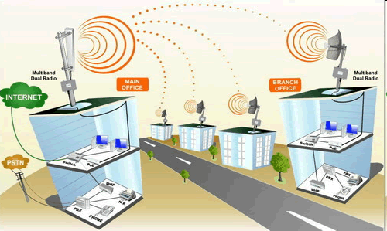
KECEPATAN AKSES INTERNET
LAYANAN YANG DIBERIKAN
Kita juga perlu mengetahui layanan apa saja yang disediakan oleh sebuah ISP. Apakah ISP tersebut memberikan account e-mail, berapa besar account e-mail yang disediakan, apakah ISP tersebut dilengkapi dengan spam filter, dan berbagai layanan yang lain. Hal ini berfungsi untuk kecepatan akses internet terutama dalam penggunaan e-mail yang cepat dan besarnya kafasitas account yang dapat digunakan, sehingga penggunaan layanan ini dapat kita gunakan dengan maksimal.
SK / KD
BANDWITH
PROXY
BACKBONE
DATA
LAYANAN
TEKNOLOGI

Slide 15
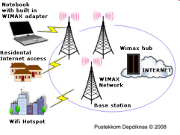
KECEPATAN AKSES INTERNET
TEKNOLOGI YANG DIGUNAKAN
Kita juga perlu mengetahui teknologi apa saja yang dimiliki oleh ISP (Internet Service Provider) untuk meningkatkan kinerjanya. Saat ini, teknologi kompresi data memungkinkan transfer data menjadi lebih cepat. Kita perlu tahu apakah sebuah ISP didukung oleh teknologi semacam ini. Hal ini demi kenyamanan dan kecepatan kita dalam akses internet, ISP tersebut harus selalu up-date terhadap perubahan teknologi sehingga dapat memuaskan seluruh layanan yang disediakan kepada semua pelanggan.
SK / KD
BANDWITH
PROXY
BACKBONE
DATA
LAYANAN
TEKNOLOGI

Slide 16

KECEPATAN AKSES INTERNET
TEKNOLOGI YANG DIGUNAKAN
SK / KD
BANDWITH
PROXY
BACKBONE
DATA
LAYANAN
TEKNOLOGI

Slide 17
KECEPATAN AKSES INTERNET
LATIHAN
Pada pretest ini kita akan mencoba mengerjakan soal tentang kecepatan akses internet.
Caranya silahkan klik lingkaran kecil yg tersedia di depan option jawaban dan drag jawaban di kolom yg tersedia.
SK / KD
BANDWITH
PROXY
BACKBONE
DATA
LAYANAN
Latihan 1
Silahkan pilih
TEKNOLOGI
Latihan 2

Slide 18
Sumber Materi / Referensi
SITUS :
www.e-dukasi.net
www.wikipedia.com
BUKU :
BSE TIK SMP KELAS IX

